Slide 1
Presenteren Tips & tricks
Communication Skills 1

Slide 2
Presenteren. Watte?
Hoe verknal ik het?
Hoe slaag ik?
De voorbereiding
De uitwerking
De presentatie geven
De presentatie evalueren

Slide 3
Hoe verknal ik het?
slechte voorbereiding (te weinig / te veel)
slechte eerste indruk
slechte/ geen opener en/of einde / eindslide
aflezen / afratelen
slechte Ppt/Prezi of typo’s / dt-fouten!
gebrek aan samenhang
gebrek aan dynamiek / lichaamstaal
gebrek aan oogcontact
…

Slide 4
Hoe slaag ik dan?
That’s the question…
Voorbereiden
Uitwerken
Presentatie geven
Evalueren

Slide 5
1. Voorbereiden?
Stel jezelf steeds deze vragen:
WAAROM?(!)
ONDERWERP?
DOEL?
PUBLIEK?
WAAR?
HOELANG?

Slide 6

Voorbereiden?
Waarover?!
Wat vinden je luisteraars
interessant?
audience design!

Slide 7
Voorbereiden?
Wat ga je tonen?
Wat ga je zeggen? Vertellen?

Slide 8

Voorbereiden?
Wat weet je erover?
→ Research!!!

Slide 9
En dan?
materiaal verzamelen (recent + betrouwbaar)
onderwerp afbakenen (timing + publiek)
structuur aanbrengen

Slide 10
2. Uitwerken?
Grote vraag:
“Moet ik mijn tekst uitschrijven?”
!! geschreven taal ≠ gesproken taal !!
(zie 3.3.2)

Slide 11
Opbouw: inleiding – midden – slot
Functies van de inleiding (3.3.2)
band smeden
onderwerp aankondigen
verwachting verduidelijken

Slide 12
Zéker doen in je inleiding:
1) begroeting/voorstelling
2) publiek gunstig stemmen (‘opener’)
3) aandacht wekken
4) vooruitblik (structuur + vragenronde)

Slide 13
Zéker doen in je midden:
overzichtelijke structuur!
herhaling + terugverwijzing

Slide 14
Zéker doen in je slot:
slot ‘aankondigen’
conclusie/oproep/vragenronde/dankwoord…

Slide 15
Visuele ondersteuning
Ondersteunen, niet afleiden
Geen schrijffouten!
https://www.youtube.com/watch?v=lpvgfmEU2Ck

Slide 16
Wat is een goede slide?
Zo zeker niet…
http://www.slideshare.net/anilkr123/car-and-technology
→ Niet te veel tekst!

Slide 17
Leesbaarheid = key
Kies niet zomaar een font
Denk om de lettergrootte
Mooi is niet altijd functioneel

Slide 18
De ideale slide
leesbaar
tussen 24 en 48 punt (hier: 32)
overzichtelijk
1 – 6 – 6 regel:
1 idee
6 regels
6 woorden

Slide 19
Behalve: een citaat
“They may forget what you said, but they will never forget how you made them feel”
- Carl W. Buechner

Slide 20
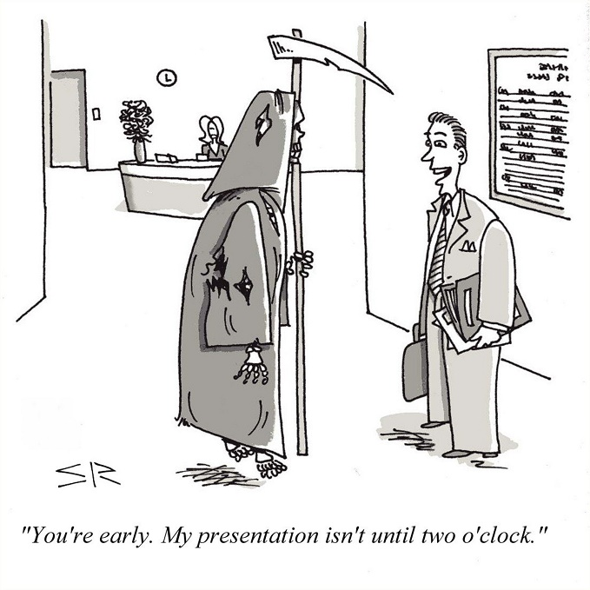
3. De presentatie geven
spreekangst: tips (3.3.3)
Je kan het overwinnen!

Slide 21
Waaraan denk je?
uiterlijk/kledij
je eerste woorden
lichaamshouding
mimiek
gebaren

Slide 22
En zeker…
Haal diep adem
Glimlach
Maak oogcontact
Spreek rustig

Slide 23
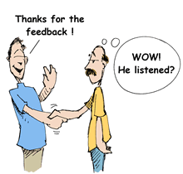
4. Na de presentatie: evaluatie
Werk aan je zwakke(re) punten
Leer van anderen

Slide 24
Wat leer ik uit de synthese?
Voorbereiding = key
Pakkende en boeiende inleiding (humor)
Intonatie inbrengen + stopwoordjes vermijden
Verzorg je taal!
Probeer je zenuwen onder controle te houden (tics)
Houding?
Technische problemen? Niet te lang aarzelen!
Conclusie!

Slide 25
PE opdracht?
PRESENTATIE (= 40% van het totaal voor Ndls)
(30% op de presentatie, 10% op de afgeprinte slides)
week 5 + 6 (+7) (zie lijsten per klas)
*Je moet enkel aanwezig zijn in de week waarin je je eigen presentatie hebt.

Slide 26
PE opdracht?
OPDRACHT
Bereid een presentatie voor van 7 minuten (timing zo goed mogelijk respecteren!) over een IT-gerelateerd onderwerp (=recente ontwikkeling binnen IT) (géén game).
Gebruik een powerpoint/prezi.

Slide 27
PE opdracht?
Breng de afgeprinte versie van je slides mee om VOOR AANVANG van je presentatie af te geven
(=hand-outs; bv. 6 dia's per blad, hoeft NIET IN KLEUR)
10% VAN JE PUNTEN KRIJG JE OP DEZE SLIDES
!! Geen slides afgeven = geen punten !!

